Slide 1

電気回路B
磁極に働く力
計算問題の解説
例題１・問１・問２
教科書121ページ
数値を式に入れて、１行ずつ計算しよう。
01
Notes:
本時の対象はPDFの2ページ目右側、教科書121ページの例題1・問1・問2。公式の導出より、記号、単位、代入、計算の順に重点を置く。前提として教科書120ページの空気中の点磁極のモデルを使う。
出典：C:/Users/電気科ロボット工学実習室/OneDrive/デスクトップ/電気回路B教科書データ/電流と磁界_スキャン補正版.pdf
PDF 2ページ目（教科書p.120の公式・符号定義、p.121の例題1・問1・問2）。
イラスト：OpenAI ImageGenで作成した学習用模式図。

Slide 2
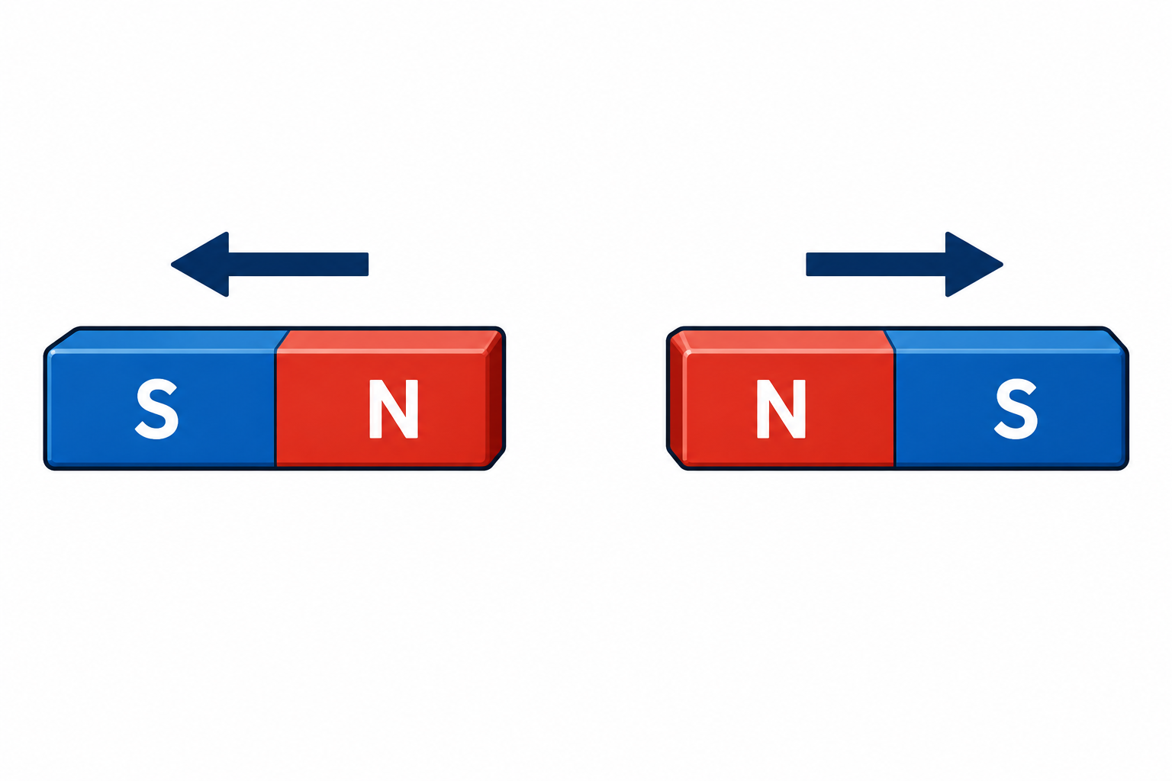
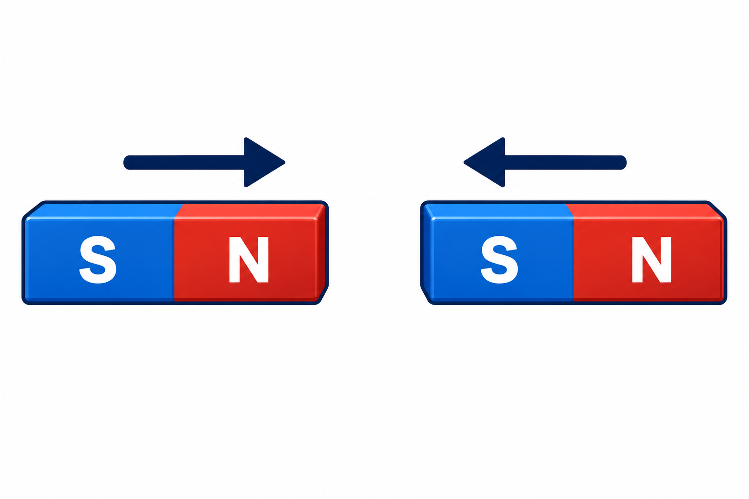
計算の前に
同じ極は反発、違う極は吸引
N極とN極：押し合う
N極とS極：引き合う
反発力（はんぱつりょく）
吸引力（きゅういんりょく）
この教科書では、N極は「＋」、S極は「−」の値で表す。
電気回路B 磁極に働く力 ／ 教科書 p.121
02
Notes:
棒磁石の図は、向かい合う磁極の関係をつかむための模式図。計算では十分に長い棒磁石の一端を点磁極とみなす教科書のモデルを用いる。N極の強さは正、S極の強さは負とする。S極同士も反発する。矢印はそれぞれの磁石に働く力の向き。
出典：C:/Users/電気科ロボット工学実習室/OneDrive/デスクトップ/電気回路B教科書データ/電流と磁界_スキャン補正版.pdf
PDF 2ページ目（教科書p.120の公式・符号定義、p.121の例題1・問1・問2）。
イラスト：OpenAI ImageGenで作成した学習用模式図。

Slide 3
計算の道具
空気中で使う公式
$F=6.33×{10}^{4}×\frac{m_{1}×m_{2}}{r^{2}}$
力 ＝ 決まった数 × 磁極の強さの積 ÷ 距離の２乗
m₁・m₂
２つの磁極の強さ［Wb：ウェーバ］
r
磁極間の距離［m：メートル］
F
磁極間に働く力［N：ニュートン］
力の単位「N」はニュートン。磁石の「N極」と区別する。
電気回路B 磁極に働く力 ／ 教科書 p.121
03
Notes:
教科書120ページの式④を使用。磁極の強さmはWb、距離rはm、力FはNを用いる。今回は3問とも磁極の強さが正のため、この式の結果も正となる。一般に力の大きさは磁極の強さの絶対値を用い、向きを同極・異極から判断する。6.33×10^4は教科書で与えられた空気中の比例定数として使う。N極のNと力の単位Nの違いを口頭でも確認する。
出典：C:/Users/電気科ロボット工学実習室/OneDrive/デスクトップ/電気回路B教科書データ/電流と磁界_スキャン補正版.pdf
PDF 2ページ目（教科書p.120の公式・符号定義、p.121の例題1・問1・問2）。

Slide 4
つまずきやすいところ ①
10 cmをmに直してから、２乗する
① cm を m に直す
$10 \text{cm}=\frac{10}{100} \text{m}=0.1 \text{m}$
1 m ＝ 100 cm だから、100で割る。
② 同じ数を２回かける
$r^{2}=0.1×0.1=0.01 {\text{m}}^{2}$
「２乗」は、同じ数を２回かける計算。
電気回路B 磁極に働く力 ／ 教科書 p.121
04
Notes:
1 m=100 cmなので、cmをmに直すときは100で割る。例題1の10 cmは0.1 m。r²の単位はm²であり、0.1 mを2倍するのではない。電卓では0.1×0.1と入力できる。10というcmの数値をそのまま公式に入れると答えが1万倍ずれる。
出典：C:/Users/電気科ロボット工学実習室/OneDrive/デスクトップ/電気回路B教科書データ/電流と磁界_スキャン補正版.pdf
PDF 2ページ目（教科書p.120の公式・符号定義、p.121の例題1・問1・問2）。

Slide 5
つまずきやすいところ ②
10の累乗は、小さい数を短く書く方法
10⁻⁴ は、1を10 000で割った数
${10}^{-4}=\frac{1}{10000}=0.0001$
かけ算では、10の右上の数を足す
${10}^{-5}×{10}^{-4}={10}^{-5+(-4)}={10}^{-9}$
−5 ＋（−4）＝ −9
10⁻⁴ の「−」は指数。磁極がS極という意味ではない。
電気回路B 磁極に働く力 ／ 教科書 p.121
05
Notes:
負の指数は逆数を表す。10^-4=1/10000=0.0001であり、数値自体は正。10の累乗どうしの積では指数を足す。例題1では定数の指数+4も足す。係数と10の累乗を分けて計算する方法を予告する。
出典：C:/Users/電気科ロボット工学実習室/OneDrive/デスクトップ/電気回路B教科書データ/電流と磁界_スキャン補正版.pdf
PDF 2ページ目（教科書p.120の公式・符号定義、p.121の例題1・問1・問2）。

Slide 6
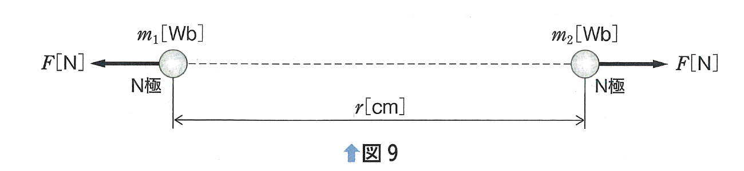
例題１ 問題の確認
例題１ ２つのN極に働く力
空気中で、２つの磁極の間に働く力 F を求める。
$m_{1}=4×{10}^{-5} \text{Wb}$
$m_{2}=6×{10}^{-4} \text{Wb}$
r ＝ 10 cm ＝ 0.1 m
力の大きさと、反発・吸引のどちらかを答える。
電気回路B 磁極に働く力 ／ 教科書 p.121
06
Notes:
原文の条件：空気中、m1=4×10^-5 Wb、m2=6×10^-4 Wb、r=10 cm。F[N]と、その力が反発力か吸引力かを求める。図9を教材PDFから抜粋。点磁極の間の距離rを確認し、m1・m2と距離rを混同しない。
出典：C:/Users/電気科ロボット工学実習室/OneDrive/デスクトップ/電気回路B教科書データ/電流と磁界_スキャン補正版.pdf
PDF 2ページ目（教科書p.120の公式・符号定義、p.121の例題1・問1・問2）。

Slide 7
例題１ 途中式
例題１ 数値を入れて、上を計算する
$F=\frac{6.33×{10}^{4}×(4×{10}^{-5})×(6×{10}^{-4})}{(0.1)^{2}}$
分数の上側を、数と10の累乗に分ける
$6.33×4×6=151.92$
${10}^{4}×{10}^{-5}×{10}^{-4}={10}^{4-5-4}={10}^{-5}$
上側 ＝ 151.92 × 10⁻⁵ ＝ 0.0015192
電気回路B 磁極に働く力 ／ 教科書 p.121
07
Notes:
代入とは、式の文字を問題の数値に置き換えること。まずr=0.1を入れる。分子は係数6.33×4×6=151.92と、10の累乗10^(4-5-4)=10^-5を別々に計算する。分子の値は151.92×10^-5=0.0015192。途中では丸めずに保持する。
出典：C:/Users/電気科ロボット工学実習室/OneDrive/デスクトップ/電気回路B教科書データ/電流と磁界_スキャン補正版.pdf
PDF 2ページ目（教科書p.120の公式・符号定義、p.121の例題1・問1・問2）。

Slide 8
例題１ 答え
例題１ 下で割り、力の向きを答える
分数の下側は、距離の２乗
$(0.1)^{2}=0.1×0.1=0.01$
上側 ÷ 下側 を計算する
$F=\frac{0.0015192}{0.01}=0.15192 \text{N}$
N極どうしなので、互いに押し合う。
答え 約 0.152 N 反発力
電気回路B 磁極に働く力 ／ 教科書 p.121
08
Notes:
分母は(0.1)^2=0.01。分子0.0015192を0.01で割ると0.15192となる。教科書の答えに合わせて0.152 Nに丸める。N極どうしだから反発力。力の単位Nはニュートンの略であり、N極の名前とは区別する。
出典：C:/Users/電気科ロボット工学実習室/OneDrive/デスクトップ/電気回路B教科書データ/電流と磁界_スキャン補正版.pdf
PDF 2ページ目（教科書p.120の公式・符号定義、p.121の例題1・問1・問2）。

Slide 9
問１ まず自分で考える
問１ 距離が1 mのときの力
$m_{1}=3×{10}^{-6} \text{Wb}$
$m_{2}=2×{10}^{-6} \text{Wb}$
$r=1 \text{m}$
求めるもの：力 F［N］と、反発か吸引か。
ヒント 距離はすでにm。1² ＝ 1。
電気回路B 磁極に働く力 ／ 教科書 p.121
09
Notes:
原文の条件：空気中、磁極の強さ3×10^-6 Wbと2×10^-6 Wb、距離1 m。力Fと反発力か吸引力かを求める。両方の値は正であり、教科書120ページの符号定義によりN極同士。ここで30～60秒ほど考える時間を取る。ヒントはrが既にmで与えられていること、分母が1になること。
出典：C:/Users/電気科ロボット工学実習室/OneDrive/デスクトップ/電気回路B教科書データ/電流と磁界_スキャン補正版.pdf
PDF 2ページ目（教科書p.120の公式・符号定義、p.121の例題1・問1・問2）。

Slide 10
問１ 途中式と答え
問１ 指数を足して計算する
$F=\frac{6.33×{10}^{4}×(3×{10}^{-6})×(2×{10}^{-6})}{1^{2}}$
$6.33×3×2=37.98$
${10}^{4-6-6}={10}^{-8}$
$F=37.98×{10}^{-8}=3.798×{10}^{-7} \text{N}$
37.98 を 3.798 × 10 と書くと、指数が −7 になる。
答え 約 3.80 × 10⁻⁷ N 反発力（両方とも正）
電気回路B 磁極に働く力 ／ 教科書 p.121
10
Notes:
F=6.33×10^4×(3×10^-6)×(2×10^-6)/1²。係数6.33×3×2=37.98、指数4-6-6=-8で37.98×10^-8 N。科学的記数法では3.798×10^-7 N。同じ値であることを37.98=3.798×10として説明する。3桁に丸めた答えは3.80×10^-7 N。両方が正の磁極なのでN極同士、反発。10^-6のマイナスは指数であってS極を意味しない。
出典：C:/Users/電気科ロボット工学実習室/OneDrive/デスクトップ/電気回路B教科書データ/電流と磁界_スキャン補正版.pdf
PDF 2ページ目（教科書p.120の公式・符号定義、p.121の例題1・問1・問2）。

Slide 11
問２ 問題の確認
問２ 力がわかると、距離を求められる
$m_{1}=1.5×{10}^{-4} \text{Wb}$
$m_{2}=2×{10}^{-5} \text{Wb}$
$F=0.211 \text{N}$
求めるもの：磁極間の距離 r［m］
公式の F に0.211を入れ、r を求める。
電気回路B 磁極に働く力 ／ 教科書 p.121
11
Notes:
原文の条件：空気中、磁極の強さ1.5×10^-4 Wbと2×10^-5 Wb、力0.211 N。求める量は磁極間の距離r。この問題では力Fが既知で、距離rが未知。例題1や問1との違いを言葉にしてから計算へ進む。
出典：C:/Users/電気科ロボット工学実習室/OneDrive/デスクトップ/電気回路B教科書データ/電流と磁界_スキャン補正版.pdf
PDF 2ページ目（教科書p.120の公式・符号定義、p.121の例題1・問1・問2）。

Slide 12
問２ ① 分数の上側
問２ まず、わかっている数を計算する
$0.211=\frac{6.33×{10}^{4}×(1.5×{10}^{-4})×(2×{10}^{-5})}{r^{2}}$
$6.33×1.5×2=18.99$
${10}^{4-4-5}={10}^{-5}$
$18.99×{10}^{-5}=0.0001899$
これで、0.211 ＝ 0.0001899 ÷ r²
電気回路B 磁極に働く力 ／ 教科書 p.121
12
Notes:
先に既知の数をまとめると、その後の式変形を小数だけで追える。6.33×1.5×2=18.99、10^(4-4-5)=10^-5、18.99×10^-5=0.0001899。したがって0.211=0.0001899/r²。ここではr²を残す。
出典：C:/Users/電気科ロボット工学実習室/OneDrive/デスクトップ/電気回路B教科書データ/電流と磁界_スキャン補正版.pdf
PDF 2ページ目（教科書p.120の公式・符号定義、p.121の例題1・問1・問2）。

Slide 13
問２ ② 式を変形する
問２ 両側に同じ計算をして、r²を求める
$0.211=\frac{0.0001899}{r^{2}}$
両側に r² をかける
$0.211×r^{2}=0.0001899$
両側を 0.211 で割る
$r^{2}=\frac{0.0001899}{0.211}=0.0009$
今わかったのは r² ＝ 0.0009 m²。距離 r は次で求める。
電気回路B 磁極に働く力 ／ 教科書 p.121
13
Notes:
出発点0.211=0.0001899/r²。両辺にr²をかけると0.211 r²=0.0001899。さらに両辺を0.211で割るとr²=0.0001899/0.211=0.0009 m²。式の片側だけに操作しない。「移項して逆にする」ではなく、等式の両側で同じ計算をすると伝える。距離なのでr>0。
出典：C:/Users/電気科ロボット工学実習室/OneDrive/デスクトップ/電気回路B教科書データ/電流と磁界_スキャン補正版.pdf
PDF 2ページ目（教科書p.120の公式・符号定義、p.121の例題1・問1・問2）。

Slide 14
問２ ③ 平方根と単位換算
問２ ２乗する前の数に戻す
同じ数どうしをかけて、0.0009になる正の数は？
$0.03×0.03=0.0009$
√（ルート）は、２乗する前の数を求める記号。
$r=\sqrt{0.0009}=0.03 \text{m}$
0.03 m ＝（0.03 × 100）cm ＝ 3 cm
答え r ＝ 0.03 m ＝ 3 cm
電気回路B 磁極に働く力 ／ 教科書 p.121
14
Notes:
r²=0.0009 m²から正の平方根を取る。0.03×0.03=0.0009なのでr=√0.0009=0.03 m。距離は正の値を採用する。mからcmへの換算は100倍で3 cm。平方根の電卓入力順は機種によって異なるので特定のキー順を強制せず、√0.0009を計算するよう案内する。検算は6.33×10^4×1.5×10^-4×2×10^-5/(0.03)^2=0.211 N。
出典：C:/Users/電気科ロボット工学実習室/OneDrive/デスクトップ/電気回路B教科書データ/電流と磁界_スキャン補正版.pdf
PDF 2ページ目（教科書p.120の公式・符号定義、p.121の例題1・問1・問2）。

Slide 15
まとめ
３問の答えと、計算のポイント
問題 | 答え | 計算のポイント
例題１ | 約0.152 N・反発力 | 10 cm ＝ 0.1 m
問１ | 約3.80 × 10⁻⁷ N・反発力 | 指数を足す
問２ | 0.03 m ＝ 3 cm | r² から r に戻す
単位をそろえて式に入れ、途中式を１行ずつ書く。
最後に「何の値か」と「単位」を確認する。
電気回路B 磁極に働く力 ／ 教科書 p.121
15
Notes:
例題1は10 cmを0.1 mに直すこと、問1は指数を足すこと、問2はr²から平方根でrへ戻ることが主なポイント。表中の反発力は同極間に働く力を意味する。元の問題順に振り返る。出典は添付PDFの2ページ目、教科書120～121ページ。
出典：C:/Users/電気科ロボット工学実習室/OneDrive/デスクトップ/電気回路B教科書データ/電流と磁界_スキャン補正版.pdf
PDF 2ページ目（教科書p.120の公式・符号定義、p.121の例題1・問1・問2）。

Slide 16
理解を確かめよう
最後の確認
① 0.1² は、いくつ？
② r² ＝ 0.0009 の単位は、m？ m²？
③ 問１の力は、なぜ反発力？
答えだけでなく、理由もひとことで説明しよう。
電気回路B 磁極に働く力 ／ 教科書 p.121
16
Notes:
問いを1つずつ読み、口頭やノートで答えてもらう。答え①0.01。0.1×0.1だから。答え②m²。r²を求めた段階で、mではない。答え③反発力。教科書では両方が正の磁極の強さ、すなわちN極同士だから。指数のマイナスはS極を意味しない。答えはこの発表者ノートに置き、生徒画面では先に提示しない。
出典：C:/Users/電気科ロボット工学実習室/OneDrive/デスクトップ/電気回路B教科書データ/電流と磁界_スキャン補正版.pdf
PDF 2ページ目（教科書p.120の公式・符号定義、p.121の例題1・問1・問2）。

